Slide 1
Kritikus sikertényezők kölcsönhatása és összefüggésük a sikerkritériumokkal
13. Projektmenedzsment Fórum
Blaskovics Bálint
2010. 04. 08.

Slide 2
Tartalom
Projektsiker értelmezésének fejlődése
Sikerkritériumok bemutatása
Sikertényezők bemutatása
A projektvezetői kompetenciák
A sikertényezők és sikerkritériumok összehangolása
A sikertényezők hatása egymásra és a sikerkritériumokra
A kutatás vázlata

Slide 3
A projektsiker értelmezésének fejlődése
Projektsiker kiemelten fontos
Négy fázis:
Idő, költség, minőség alapján
A projektháromszög kiegészül érintettek elégedettségével
Stratégiai szemléletű értékelés (egymásra ható mutatók)
Tovább mélyül a stratégiai szemlélet
Rendkívül komplex manapság:
Bonyolultabb mérőszámok
Holisztikus szemlélet

Slide 4
A sikerkritériumok I
Több mint projektháromszög szerinti értékelés
Nem hierarchikus megközelítés:
Pl. a Négyzetes út
Holisztikus
Azonban nem feltétlen fedi a valóságot
Hierarchikus megközelítés:
Pl. Baccarini modellje
Produktumsiker (tradicionális eszközökkel való mérés)
Projektmenedzsment siker (termék elérte-e célját)
Azonban két lépcső kevés lehet és nem különálló dimenziók

Slide 5
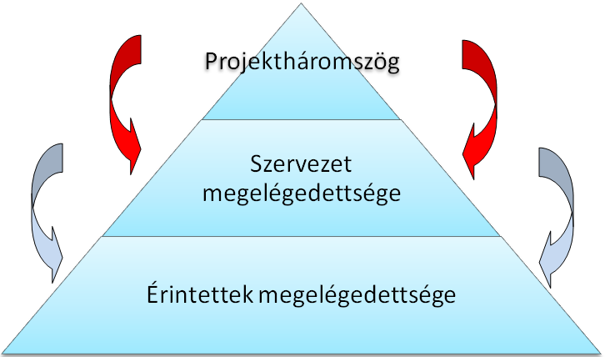
A sikerkritériumok II
Hierarchikus modell:
Idő, költség minőség
Projektet életre hívó szervezet megelégedettsége
Érintettek megelégedettsége
Előnyei:
Elégséges értékelési dimenzió
Egymásra gyakorolt hatások vizsgálatának lehetősége

Slide 6
A sikertényezők
Sok tényező létezik
Hét nagyobb csoport:
A projekteredmény behatárolásának mértéke.
Folyamatos kommunikáció (felhasználói részvételt és szeniormenedzsment támogatás).
Stratégiai cél egyértelműsége és a terv erőssége.
Az idő-, erőforrás- és költségtervezés realitásának mértéke, erőforrások rendelkezésre állása.
A projektvezető (és csapattagok) kompetenciái.
A kockázatok értékelése és kezelésük módja.
A változások mértéke és kezelésük módja.
Kritikák a módszerrel kapcsolatban:
Időbeli állandóságot feltételez
Nem vizsgálja a tényezők közötti kapcsolatokat

Slide 7
A projektvezetői kompetenciák
Kompetencia
Vezetési képességek
Humán képességek
Technikai képességek
Fejlődése:
Kezdetben idő, költség, minőség
Majd humán képességek fontossága
Ma már számos tényezőt tartalmaz
Dimenziói:
Technikai képességek
Humán képességek
Projektspecifikus vezetési képességek
Kiemelten fontos lehet:
Hatással lehet a többi sikertényezőre

Slide 8
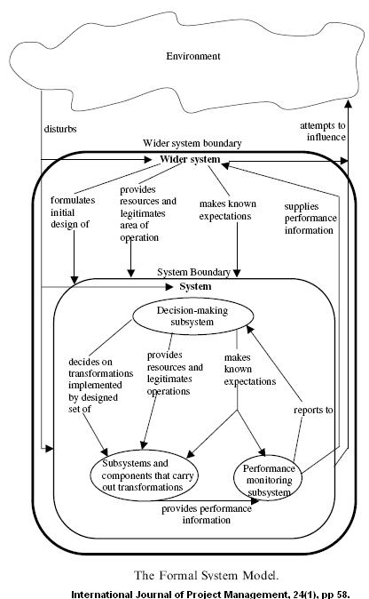
A sikertényezők és sikerkritériumok összehangolása
Szükséges:
Projektsiker komplexitása miatt
Relevánsabb kép
Több megoldás:
Formal System Model
Project Excellence Model

Slide 9
A sikertényezők hatása egymásra és a sikerkritériumokra I
Sikerkritériumok:
Holisztikus szemlélet
Egymásra gyakorolt hatások
Kritikus sikertényezők:
Szükséges egyszerűsíteni
Általánosíthatóságot meg kell tartani
Homogén csoportok létrehozása
A korábbi hetes csoportosítás megfelelő
Hierarchikus modell

Slide 10
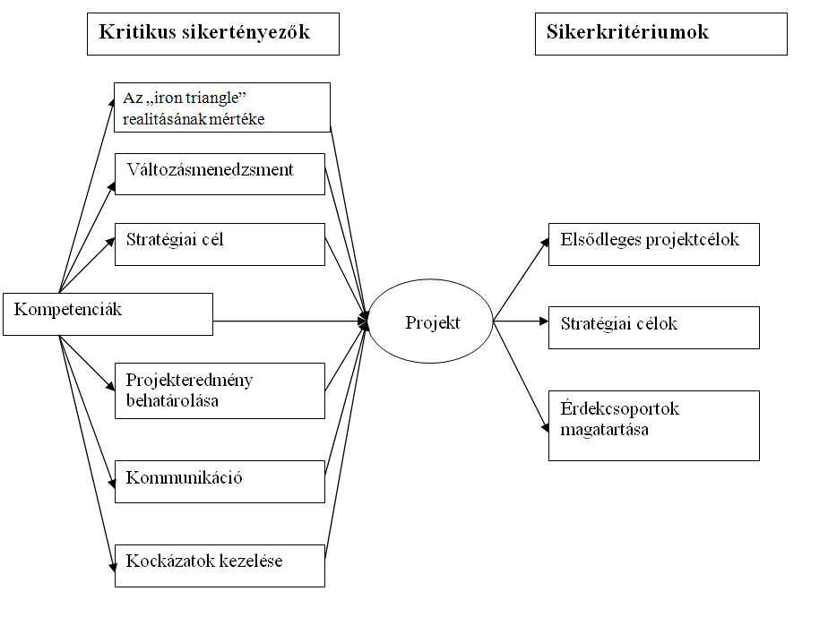
A sikertényezők hatása egymásra és a sikerkritériumokra II

Slide 11
Kutatás I
Kutatási kérdések:
Sikertényezők hatása a projekt három szintjére
Szinergia megléte közöttük
Kompetenciák hatása a többi sikertényezőre
Kompetenciák hatása az első sikerkritériumra
Kompetenciák hatása a második sikerkritériumra
Kompetenciák hatása a harmadik sikerkritériumra
Kompetenciák hatása a projektcsapatra

Slide 12
Kutatás II
Menete:
Esettanulmányok elemzése
Mélyinterjúk
Kiértékelés
Ezek alapján válasz a hipotézisekre
Releváns konklúziók levonása

Slide 13
Köszönöm a figyelmet!

